Slide 2
RENOVATION DES REFERENTIELS
DE LA FILIERE CARROSSERIE
La certification en blocs de compétences
Jérôme Blanc - IEN

Slide 3
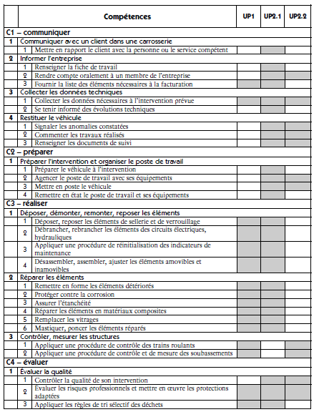
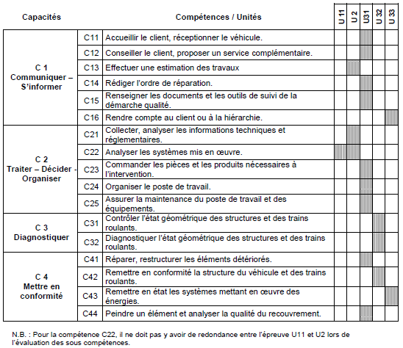
Définition des épreuves
Focus sur les anciens référentiels de CAP et de BAC PRO
CAP Réparation des carrosseries
Bac Pro Réparation des carrosseries

Slide 4
Définition des épreuves
Unités certificatives par blocs de compétences
CAP carrossier automobile |  |  | Bloc 1 Intervenir et réparer un élément |  |  |  | Bloc 2 Préparer et appliquer des peintures | Bloc 3 Réparer les inamovibles et les vitrages
 |  |  | C1.1 | C1.2 | C1.3 | C1.4 | C2.1 | C3.1 | C3.2
UP1 | Pôle 1 Intervention et réparation sur un élément | A1.1 | X | X | X | X
 |  | A1.2 | X | X | X | X
 |  | A1.3 | X | X | X | X
 |  | A1.4 | X | X | X | X
UP2 | Pôle 2 Préparation et application des peintures | A2.1* |  |  |  |  | X
UP3 | Pôle 3 Intervention sur les inamovibles et les vitrages | A3.1 |  |  |  |  |  | X | X
 |  | A3.2 |  |  |  |  |  | X | X
CAP peintre automobile |  |  | Bloc 1 Intervenir et réparer un élément |  |  |  | Bloc 2 Préparer et appliquer des peintures
 |  |  | C1.1 | C1.2 | C1.3 | C1.4 | C2.1 | C2.2 | C2.3
UP1 | Pôle 1 Intervention et réparation sur un élément | A1.1* | X | X | X | X
 |  | A1.2* | X | X | X | X
 |  | A1.3 | X | X | X | X
UP2 | Pôle 2 Préparation et application des peintures | A2.1 |  |  |  |  | X | X | X
 |  | A2.2 |  |  |  |  | X | X | X
 |  | A2.3 |  |  |  |  | X | X | X
* Un niveau d’autonomie inférieur par rapport au CAP carrossier automobile
* Un niveau d’autonomie inférieur par rapport au CAP peintre automobile sauf pour la tâche T2.1.4 appliquer un traitement anticorrosion (niveau 2)

Slide 5
Définition des épreuves
Unités certificatives par blocs de compétences
BAC PRO carrossier peintre automobile |  |  | Bloc 1 Intervenir et réparer un élément |  |  |  | Bloc 2 Préparer et appliquer des peintures |  |  | Bloc 3 Réparer les inamovibles et les vitrages |  | Bloc 4 Diagnostiquer et communiquer
 |  |  | C1.1 | C1.2 | C1.3 | C1.4 | C2.1 | C2.2 | C2.3 | C3.1 | C3.2 | C4.1 | C4.2 | C4.3
U31 | Pôle 1 Intervention et réparation sur un élément | A1.1 | X | X | X | X
 |  | A1.2 | X | X | X | X
 |  | A1.3 | X | X | X | X
 |  | A1.4 | X | X | X | X
U32 | Pôle 2 Préparation et application des peintures | A2.1 |  |  |  |  | X | X | X
 |  | A2.2 |  |  |  |  | X | X | X
 |  | A2.3 |  |  |  |  | X | X | X
U33 | Pôle 3 Intervention sur les inamovibles et les vitrages | A3.1 |  |  |  |  |  |  |  | X | X
 |  | A3.2 |  |  |  |  |  |  |  | X | X
U2 | Pôle 4 Diagnostic et communication technique | A4.1 |  |  |  |  |  |  |  |  |  | X | X | X
 |  | A4.2 |  |  |  |  |  |  |  |  |  | X | X | X

Slide 6
Correspondance entre épreuves de l'ancien et du nouveau CAP
Une rupture avec les anciennes épreuves
CAP Spécialité « réparation des carrosseries » Défini par l’arrêté du 19 Mars 2007 (dernière session d’examen 2024) |  | CAP Spécialité « carrossier automobile » Défini par le présent arrêté (première session d’examen 2025)
Analyse d’une situation professionnelle | UP1
Réalisation d’interventions de réparation des carrosseries sur un véhicule | UP2
 |  | Intervention et réparation sur élément | UP1
 |  | Préparation des fonds et des surfaces | UP2
 |  | Intervention sur les inamovibles et les vitrages | UP3
UNITES GENERALES
Français et histoire-géographie | UG1 | Français et histoire-géographie-enseignement moral et civique | UG1
Mathématiques–sciences | UG2 | Mathématiques et physique-chimie | UG2
Éducation physique et sportive | UG3 | Éducation physique et sportive | UG3
 |  | Prévention-santé-environnement | UG4
CAP Spécialité « peinture en carrosseries » Défini par l’arrêté du 20 mars 2007 (dernière session d’examen 2024) |  | CAP Spécialité « peintre automobile » Défini par le présent arrêté (première session d’examen 2025)
Analyse d’une situation professionnelle | UP1
Réalisation d’interventions de peinture sur un véhicule | UP2
 |  | Intervention et réparation sur élément | UP1
 |  | Préparation et application des peintures | UP2
UNITES GENERALES
Français et histoire-géographie | UG1 | Français et histoire-géographie - enseignement moral et civique | UG1
Mathématiques – sciences | UG2 | Mathématiques et physique - chimie | UG2
Éducation physique et sportive | UG3 | Éducation physique et sportive | UG3
 |  | Prévention-santé-environnement | UG4

Slide 7
Correspondance entre épreuves de l'ancien et du nouveau Bac Pro
Une rupture avec les anciennes épreuves
Baccalauréat professionnel Spécialité « réparation des carrosseries » Défini par l’arrêté du 18 avril 2008 (dernière session d’examen 2025) |  | Baccalauréat professionnel Spécialité « carrossier peintre automobile » Défini par le présent arrêté (première session d’examen 2026)
E1 – Épreuve scientifique et technique |  | E1 – Épreuve scientifique et technique
Sous-épreuve E12 mathématiques et sciences physiques | U12 | E11 – Sous-épreuve - mathématiques | U11
Sous-épreuve E13 travaux pratiques de sciences physiques | U13 | E12 – Sous-épreuve – physique-chimie | U12
E2 – Épreuve technologique étude de cas - Expertise technique | U2 | E2 – diagnostic et communication technique | U2
Sous-épreuve E11 analyse d’un système technique | U11
E3 – Épreuves pratiques prenant en compte la formation en milieu professionnel
E31 – réalisation d’interventions en entreprise | U31
E32 – intervention de mesure, contrôle, remise en conformité́ des carrosseries. | U32
E33 – intervention de mise en conformité sur un système mettant en œuvre des énergies | U33
 |  | E3 – Épreuves pratiques prenant en compte la formation en milieu professionnel
 |  | E31 – intervention et réparation sur élément | U31
 |  | E32 – préparation et application des peintures | U32
 |  | E33 ­– intervention sur les inamovibles et les vitrages | U33
E34 – Sous-épreuve – économie-gestion | U34 | E34 – Sous-épreuve – économie-gestion | U34
E35 – Sous-épreuve - prévention, santé, environnement | U35 | E35 – Sous-épreuve - prévention, santé, environnement | U35
E4 – Épreuve de langue vivante | U4 | E4 – Épreuve de langue vivante | U4

Slide 8
Définition des épreuves
CAP carrossier Automobile
EP1: Intervention et réparation sur un élément
Ponctuelle pratique
Durée 3 h
Coefficient 7
COMPÉTENCES ÉVALUÉES | PRINCIPALES ACTIVITÉS ET TACHES ASSOCIÉES
C1.1 Collecter les informations nécessaires à l’intervention C1.2 Appliquer la méthodologie de réparation C1.3 Remettre en conformité C1.4 Contrôler la qualité de son intervention | A1.1 Dépose et repose d’éléments amovibles
 | T1.1.1 Déposer des éléments amovibles T1.1.2 Stocker un élément entre la dépose et la repose T1.1.3 Poser et régler des éléments amovibles T1.1.4 Respecter des procédures de mise en sécurité
 | A1.2 Remise en forme d’éléments de carrosserie
 | T1.2.1 Redresser un élément en fonction de la nature de la tôle T1.2.2 Contrôler l’état de planéité de la surface
 | A1.3 Réparation des matériaux composites
 | T1.3.1 Réparer un élément thermoplastique T1.3.2 Réparer un élément thermodurcissable
 | A1.4 Dépose et repose des éléments mécaniques de collisions et électroniques
 | T1.4.1 Intervenir sur un système de climatisation T1.4.2 Intervenir sur les aides à la conduite automobile
CCF
L’épreuve a pour objectif l’évaluation de tout ou partie des compétences du pôle 1
Elle se déroule en centre de formation et/ou en entreprise (CCF).
Se rapporte aux limites de connaissances des savoirs associés du pôle 1

Slide 9
Définition des épreuves
CAP carrossier Automobile
EP2: Préparation et application des peintures
Ponctuelle pratique
Durée 1 h
Coefficient 3
COMPÉTENCES ÉVALUÉES | PRINCIPALES ACTIVITÉS ET TACHES ASSOCIÉES
C2.1 Réaliser la préparation des fonds et surfaces | A2.1 Préparation des fonds et des surfaces
 | T2.1.1 Protéger des surfaces d’éléments adjacents par marouflage ou masquage T2.1.2 Préparer une surface T2.1.3 Appliquer un produit de garnissage ou de sous-couches adapté sur une surface T2.1.4 Appliquer un traitement anticorrosion
CCF
L’épreuve a pour objectif l’évaluation de tout ou partie des compétences du pôle 2
Elle se déroule en centre de formation et/ou en entreprise (CCF).
Se rapporte aux limites de connaissances des savoirs associés du pôle 2

Slide 10
Définition des épreuves
CAP carrossier Automobile
EP3: Intervention sur les inamovibles et les vitrages
Ponctuelle pratique
Durée 4 h
Coefficient 5
COMPÉTENCES ÉVALUÉES | PRINCIPALES ACTIVITÉS ET TACHES ASSOCIÉES
C3.1 Remplacer un élément de structure C3.2 Mettre en conformité un vitrage | A3.1 Remplacement d’éléments inamovibles
 | T3.1.1 Découper un élément selon les préconisations du constructeur T3.1.2 Réaliser un assemblage par soudage T3.1.3 Réaliser d’un assemblage par collage et/ou rivetage
 | A3.2 Remplacement et réparation de vitrages
 | T3.2.1 Déposer un vitrage T3.2.2 Réparer un vitrage T3.2.3 Poser un vitrage T3.2.4 Contrôler une étanchéité
CCF
L’épreuve a pour objectif l’évaluation de tout ou partie des compétences du pôle 3
Elle se déroule en centre de formation et/ou en entreprise (CCF).
Se rapporte aux limites de connaissances des savoirs associés du pôle 3

Slide 11
Définition des épreuves
CAP peintre Automobile
EP1: Intervention et réparation sur un élément
Ponctuelle pratique
Durée 3 h
Coefficient 5
COMPÉTENCES ÉVALUÉES | PRINCIPALES ACTIVITÉS ET TACHES ASSOCIÉES
C1.1 Collecter les informations nécessaires à l’intervention C1.2 Appliquer la méthodologie de réparation C1.3 Remettre en conformité C1.4 Contrôler la qualité de son intervention | A1.1 Dépose et repose d’éléments amovibles
 | T1.1.1 Déposer des éléments amovibles T1.1.2 Stocker un élément entre la dépose et la repose T1.1.3 Poser et régler des éléments amovibles T1.1.4 Respecter des procédures de mise en sécurité
 | A1.2 Remise en forme d’éléments de carrosserie
 | T1.2.1 Redresser un élément en fonction de la nature de la tôle T1.2.2 Contrôler l’état de planéité de la surface
 | A1.3 Réparation des matériaux composites
 | T1.3.1 Réparer un élément thermoplastique T1.3.2 Réparer un élément thermodurcissable
CCF
L’épreuve a pour objectif l’évaluation de tout ou partie des compétences du pôle 1
Elle se déroule en centre de formation et/ou en entreprise (CCF).
Se rapporte aux limites de connaissances des savoirs associés du pôle 1

Slide 12
Définition des épreuves
CAP peintre Automobile
EP2: Préparation et application des peintures
Ponctuelle pratique
Durée 4 h
Coefficient 10
COMPÉTENCES ÉVALUÉES | PRINCIPALES ACTIVITÉS ET TACHES ASSOCIÉES
C2.1 Réaliser la préparation des fonds et surfaces C2.2 Appliquer les différents types de peinture C2.3 Contrôler la conformité d’une application | A2.1 Préparation des fonds et des surfaces
 | T2.1.1 Protéger des surfaces d’éléments adjacents par marouflage ou masquage T2.1.2 Préparer une surface T2.1.3 Appliquer un produit de garnissage ou de sous-couches adapté sur une surface T2.1.4 Appliquer un traitement anticorrosion
 | A2.2 Colorimétrie
 | T2.2.1 Identifier une teinte T2.2.2 Préparer une teinte et des produits de finition
 | A2.3 Application des bases et vernis
 | T2.3.1 Régler des paramètres d’application T2.3.2 Appliquer des couches de finition T2.3.3 Réaliser un raccord T2.3.4 Contrôler la qualité d’application, de finition et d’aspect T2.3.5 Choisir des opérations de rectification appropriées en fonction du défaut T2.3.6 Réaliser des opérations de polissage et de lustrage
CCF
L’épreuve a pour objectif l’évaluation de tout ou partie des compétences du pôle 2
Elle se déroule en centre de formation et/ou en entreprise (CCF).
Se rapporte aux limites de connaissances des savoirs associés du pôle 2

Slide 13
Extrait des règlements d’examen
Spécialité carrossier automobile de certificat d’aptitude professionnelle |  |  | Scolaires (Établissements publics et privés sous contrat) Apprentis (CFA habilité ou CFA porté par un EPLE, GRETA ou GIP-FCIP assurant toute la formation théorique) Formation professionnelle continue (Établissements publics) |  | Scolaires (Établissements privés hors contrat) Apprentis (CFA et sections d’apprentissage non habilités) Formation professionnelle continue (Établissements privés) Enseignement à distance Candidats individuels
Épreuves | Unités | Coeff. | Mode |  | Mode | Durée
UNITÉS PROFESSIONNELLES
EP1 – Intervention et réparation sur élément | UP1 | 7⁽¹⁾ | CCF |  | Ponctuel pratique | 3 h
EP2 – Préparation des fonds et des surfaces | UP2 | 3 | CCF |  | Ponctuel pratique | 1 h
EP3 ­ Intervention sur les inamovibles et les vitrages | UP3 | 5 | CCF |  | Ponctuel pratique | 4 h
UNITÉS D’ENSEIGNEMENT GÉNÉRAL
EG1 – Français et histoire-géographie -enseignement moral et civique | UG1 | 3 | CCF |  | Ponctuel écrit et oral | 2 h 25 (2 h + 10 min) + 15 min⁽²⁾
EG2 – Mathématiques et physique- chimie | UG2 | 2 | CCF |  | Ponctuel écrit | 1 h 30
EG3 – Éducation physique et sportive | UG3 | 1 | CCF |  | Ponctuel
EG4 – Prévention santé environnement | UG4 | 1 | CCF |  | Ponctuel écrit | 1 h
UNITÉS FACULTATIVES
EF Langue vivante | UF1 | 1 | Ponctuel oral | 12 min | Ponctuel oral | 12 min
EF Arts appliqués et cultures artistiques | UF2 | 1 | Ponctuel écrit | 1 h 30 | Ponctuel écrit | 1 h 30
Spécialité peintre automobile de certificat d’aptitude professionnelle |  |  | Scolaires (Établissements publics et privés sous contrat) Apprentis (CFA habilité ou CFA porté par un EPLE, GRETA ou GIP-FCIP assurant toute la formation théorique) Formation professionnelle continue (Établissements publics) |  | Scolaires (Établissements privés hors contrat) Apprentis (CFA et sections d’apprentissage non habilités) Formation professionnelle continue (Établissements privés) Enseignement à distance Candidats individuels
Épreuves | Unités | Coeff. | Mode |  | Mode | Durée
UNITÉS PROFESSIONNELLES
EP1 – Intervention et réparation sur élément | UP1 | 5 | CCF |  | Ponctuel Pratique | 3 h
EP2 – préparation et application des peintures | UP2 | 10 ⁽¹⁾ | CCF |  | Ponctuel Pratique et oral | 4 h
UNITÉS D’ENSEIGNEMENT GÉNÉRAL
EG1 – Français et histoire-géographie -enseignement moral et civique | UG1 | 3 | CCF |  | Ponctuel écrit et oral | 2 h 25 (2 h + 10 min) + 15 min⁽²⁾
EG2 – Mathématiques et physique- chimie | UG2 | 2 | CCF |  | Ponctuel écrit | 1 h 30
EG3 – Éducation physique et sportive | UG3 | 1 | CCF |  | Ponctuel
EG4 – Prévention-santé-environnement | UG4 | 1 | CCF |  | Ponctuel écrit | 1 h
UNITÉS FACULTATIVES
EF Langue vivante | UF1 | 1 | Ponctuel Oral | 12 min | Ponctuel Oral | 12 min
EF Arts appliqués et cultures artistiques | UF2 | 1 | Ponctuel Ecrit | 1 h 30 | Ponctuel Ecrit | 1 h 30

Slide 14
Définition des épreuves
Bac Pro
E31: Intervention et réparation sur un élément
Ponctuelle pratique
Durée 4 h 00
Coefficient 4
COMPÉTENCES ÉVALUÉES | PRINCIPALES ACTIVITÉS ET TACHES ASSOCIÉES
C1.1 Collecter les informations nécessaires à l’intervention C1.2 Appliquer la méthodologie de réparation C1.3 Remettre en conformité C1.4 Contrôler la qualité de son intervention | A1.1 Dépose et repose d’éléments amovibles
 | T1.1.1 Déposer des éléments amovibles T1.1.2 Stocker un élément entre la dépose et la repose T1.1.3 Poser et régler des éléments amovibles T1.1.4 Respecter des procédures de mise en sécurité
 | A1.2 Remise en forme d’éléments de carrosserie
 | T1.2.1 Redresser un élément en fonction de la nature de la tôle T1.2.2 Contrôler l’état de planéité de la surface
 | A1.3 Réparation des matériaux composites
 | T1.3.1 Réparer un élément thermoplastique T1.3.2 Réparer un élément thermodurcissable
 | A1.4 Dépose et repose des éléments mécaniques de collisions et électroniques
 | T1.4.1 Intervenir sur un système de climatisation T1.4.2 Intervenir sur les aides à la conduite automobile
CCF
L’épreuve a pour objectif l’évaluation de tout ou partie des compétences du pôle 1
Elle se déroule en centre de formation et/ou en entreprise (CCF).
Se rapporte aux limites de connaissances des savoirs associés du pôle 1

Slide 15
Définition des épreuves
Bac Pro
E32: Préparation et application des peintures
Ponctuelle pratique
Durée 4 h 00
Coefficient 4
COMPÉTENCES ÉVALUÉES | PRINCIPALES ACTIVITÉS ET TACHES ASSOCIÉES
C2.1 Réaliser la préparation des fonds et surfaces C2.2 Appliquer les différents types de peinture C2.3 Contrôler la conformité d’une application | A2.1 Préparation des fonds et des surfaces
 | T2.1.1 Protéger des surfaces d’éléments adjacents par marouflage ou masquage T2.1.2 Préparer une surface T2.1.3 Appliquer un produit de garnissage ou de sous-couches adapté sur une surface T2.1.4 Appliquer un traitement anticorrosion
 | A2.2 Colorimétrie
 | T2.2.1 Identifier une teinte T2.2.2 Préparer une teinte et des produits de finition
 | A2.3 Application des bases et vernis
 | T2.3.1 Régler des paramètres d’application T2.3.2 Appliquer des couches de finition T2.3.3 Réaliser un raccord T2.3.4 Contrôler la qualité d’application, de finition et d’aspect T2.3.5 Choisir des opérations de rectification appropriées en fonction du défaut T2.3.6 Réaliser des opérations de polissage et de lustrage
CCF
L’épreuve a pour objectif l’évaluation de tout ou partie des compétences du pôle 2
Elle se déroule en centre de formation et/ou en entreprise (CCF).
Se rapporte aux limites de connaissances des savoirs associés du pôle 2

Slide 16
Définition des épreuves
E33: Intervention sur les inamovibles et les vitrages
Ponctuelle pratique
Durée 4 h 00
Coefficient 4
COMPÉTENCES ÉVALUÉES | PRINCIPALES ACTIVITÉS ET TACHES ASSOCIÉES
C3.1 Remplacer un élément de structure C3.2 Mettre en conformité un vitrage | A3.1 Remplacement d’éléments inamovibles
 | T3.1.1 Découper un élément selon les préconisations du constructeur T3.1.2 Réaliser un assemblage par soudage T3.1.3 Réaliser d’un assemblage par collage et/ou rivetage
 | A3.2 Remplacement et réparation de vitrages
 | T3.2.1 Déposer un vitrage T3.2.2 Réparer un vitrage T3.2.3 Poser un vitrage T3.2.4 Contrôler une étanchéité
CCF
L’épreuve a pour objectif l’évaluation de tout ou partie des compétences du pôle 3
Elle se déroule en centre de formation et/ou en entreprise (CCF).
Se rapporte aux limites de connaissances des savoirs associés du pôle 3

Slide 17
Définition des épreuves
ÉPREUVE E3
Épreuve prenant en compte la formation en milieu professionnel
Unités U31 – U32 – U 33
Coefficient 12
EPREUVE E3 | Epreuves professionnelles | Durée* | Coefficient 14
Sous-épreuves E31 | Intervention et réparation sur un élément | 4 h 00 | 4
Sous-épreuves E32 | Préparation et application des peintures | 4 h 00 | 4
Sous-épreuves E33 | Intervention sur les inamovibles et les vitrages | 4 h 00 | 4
* Pour les candidats individuels

Slide 18
Définition des épreuves
E2: Diagnostic et communication technique
Ponctuelle orale
Durée 0 h 30
Coefficient 2
COMPÉTENCES ÉVALUÉES | PRINCIPALES ACTIVITÉS ET TACHES ASSOCIÉES
C4.1 Analyser une estimation des travaux C4.2 Communiquer à l’interne et à l’externe C4.3 Interpréter des valeurs à la suite d’un contrôle de la structure et des trains roulants | A4.1 Communication technique
 | T4.1.1 Analyser une estimation des travaux T4.1.2 Interpréter un rapport d’expertise automobile et un ordre de réparation T4.1.3 Interpréter un coût de réparation T4.1.4 Communiquer entre l’assureur, l’expert, le réparateur et le client T4.1.5 Livrer un véhicule selon la législation en vigueur
 | A4.2 Analyse des trains roulants et de la structure
 | T4.2.1 Contrôler les valeurs géométriques des trains roulants T4.2.2 Contrôler de façon visuelle et tactile la structure du véhicule T4.2.3 Contrôler de façon bidimensionnelle la structure du véhicule T4.2.4 Contrôler de façon tridimensionnelle les valeurs géométriques de la structure
CCF
L’épreuve a pour objectif l’évaluation de tout ou partie des compétences du pôle 4
Elle se déroule en centre de formation et/ou en entreprise (CCF).
Se rapporte aux limites de connaissances des savoirs associés du pôle 4

Slide 19
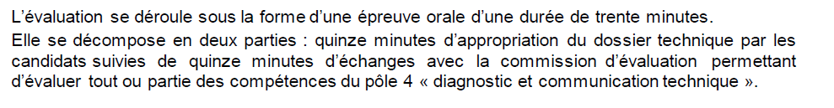
Définition des épreuves
Ponctuelle orale
Durée 0 h 30
E2: Diagnostic et communication technique
Le dossier technique est constitué :
des prises de vues du véhicule endommagé ;
des prises de vues de l’état des trains roulants ou de la structure ;
du rapport d’expertise ;
du montant des réparations ;
d’un ordre de réparation ;
d’un relevé de valeurs de train roulant ;
d’une fiche de relevés de valeurs de contrôle de la structure ;
des documents liés à la législation ;
toutes informations techniques entrant dans le processus de réparation de la structure et/ou des trains roulants…
PRINCIPALES ACTIVITÉS
A4.1 Communication technique
Estimation des travaux, interpréter un rapport d’expertise automobile, un ordre de réparation…. Communiquer entre l’assureur, l’expert, le réparateur et le client…
A4.2 Analyse des trains roulants et de la structure
Tâches de contrôle les trains roulants et la structure

Slide 20
Extrait du règlement d’examen
BACCALAURÉAT PROFESSIONNEL CARROSSIER PEINTRE AUTOMOBILE |  |  | Voie scolaire (Établissements publics et privés sous contrat) Apprentissage (CFA habilités ou CFA portés par un EPLE, GRETA ou GIP-FCIP assurant toute la formation théorique) Formation professionnelle continue (Établissements publics) |  | Voie scolaire (Établissements privés) Apprentissage (CFA ou sections d'apprentissage non habilitées) Formation professionnelle continue (Établissements privés) Enseignement à distance ; candidats justifiant de 3 années d’activités professionnelles ; candidats individuels |  | Formation professionnelle continue dans un établissement public habilité au CCF intégral
Épreuves | Unités | Coef. | Mode | Durée | Mode | Durée | Mode
E1 : Épreuve scientifique et technique | U1 | 3
Sous-épreuve E11 : Mathématiques * | U11 | 1,5 | CCF |  | Ponctuel écrit et pratique | 1 h | CCF
Sous-épreuve E12 : Physique – chimie * | U12 | 1,5 | CCF |  | Ponctuel écrit et pratique | 1 h | CCF
E2 : Diagnostic et communication technique | U2 | 2 | CCF |  | Ponctuel oral | 30 min | CCF
E3 : Épreuves professionnelles | U3 | 14
Sous-épreuve E31 : Intervention et réparation sur un élément | U31 | 4 | CCF |  | Ponctuel pratique | 4 h | CCF
Sous-épreuve E32 : Préparation et application des peintures | U32 | 4 | CCF |  | Ponctuel pratique | 4 h | CCF
Sous-épreuve E33 : Intervention sur les inamovibles et les vitrages | U33 | 4 | CCF |  | Ponctuel pratique | 4 h | CCF
Sous-épreuve E34 : Économie-gestion * | U34 | 1 | Ponctuel écrit | 2 h | Ponctuel écrit | 2 h | CCF
Sous-épreuve E35 : Prévention, santé, environnement * | U35 | 1 | Ponctuel écrit | 2 h | Ponctuel écrit | 2 h | CCF
E4 : Épreuve de langue vivante * | U4 | 2 | CCF |  | Ponctuel écrit et oral | 1 h + 10 min | CCF
E5 : Épreuve de français, histoire-géographie et enseignement moral et civique | U5 | 5
Sous épreuve E51 : Français * | U51 | 2,5 | Ponctuel écrit | 3 h | Ponctuel écrit | 3 h | CCF
Sous épreuve E52 : Histoire-géographie et enseignement moral et civique * | U52 | 2,5 | Ponctuel écrit | 2 h 30 | Ponctuel écrit | 2 h 30 | CCF
E6 : Épreuve d’arts appliqués et cultures artistiques | U6 | 1 | CCF |  | Ponctuel écrit | 2 h | CCF
E7 : Épreuve d’éducation physique et sportive | U7 | 1 | CCF |  | Ponctuel pratique |  | CCF

Slide 21
Calendrier de mise en œuvre des certifications
Calendrier
 | Rentrée 2023 |  | Rentrée 2024 |  | 1ère Session CAP & sessions supplémentaires | Rentrée 2025 |  | 1ère Session BAC & session supplémentaire RC | Rentrée 2026 |  | Session 2027
 | Bac pro CPA 2024 |  | Bac pro CPA 2025 |  |  | Bac pro CPA 2026 |  |  | Bac pro CPA 2027
Bac pro RC 2023 | Bac pro RC 2024 |  | Bac pro RC 2025 |  |  | Bac pro RC 2026
 | CAP CA & PA 2024 |  | CAP CA & PA 2025 |  |  | CAP CA et CA 2026
CAP RC & PC 2023 | CAP RC & PC 2024 |  | CAP RC & PC 2025

Slide 22
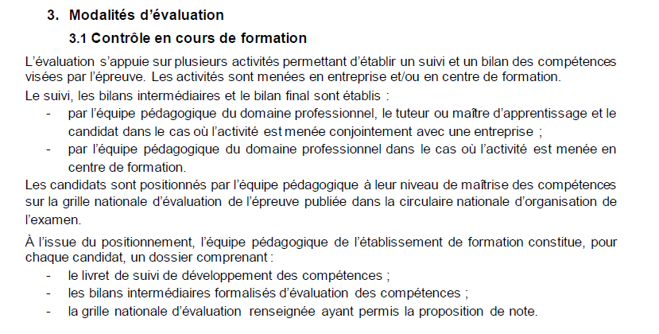





Contrôle en cours de formation
Comment mettre en œuvre ?

Slide 23
Modalités de certification CCF
Anciens référentiels:
Une situation de travail certificative par épreuve
T1, T2, T3 ou S1, S2
Seconde
Première
Terminale
Période d’évaluation
Une situation d’évaluation certificative
Note définitive

Slide 24
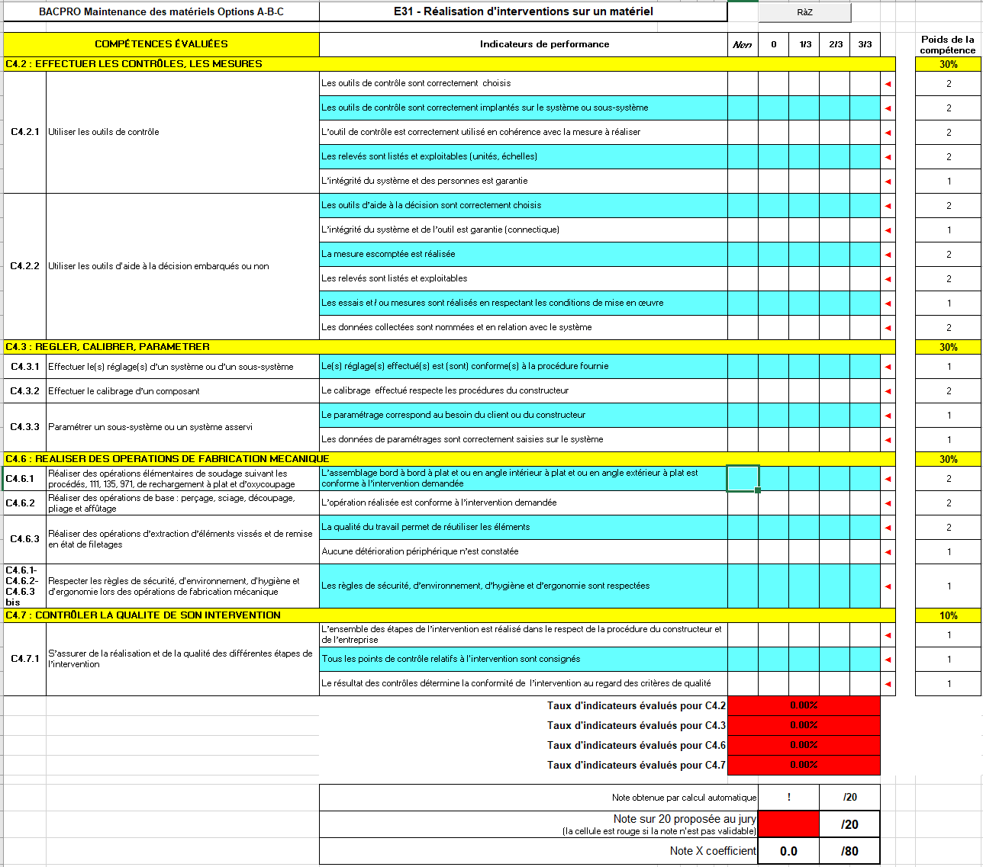
Modalités de certification CCF
Nouveaux référentiels:
Une évaluation terminale de compétences par épreuve qui repose sur plusieurs situations
T1, T2, T3 ou S1, S2
Pourquoi ?
pour la prise en compte de l’évolution des acquisitions
pour la prise en compte de la capacité de l’apprenant à transférer la compétence d’une situation à une autre
pour redonner du temps à la formation
pour une prise en compte identique dans chaque épreuve des activités menées en centre et en entreprise.
Seconde
Première
Évaluation par compétence
Évaluation par compétence
Terminale
Évaluation par compétence
Évaluation par compétence
Positionnement final par l’équipe
Note définitive

Slide 25
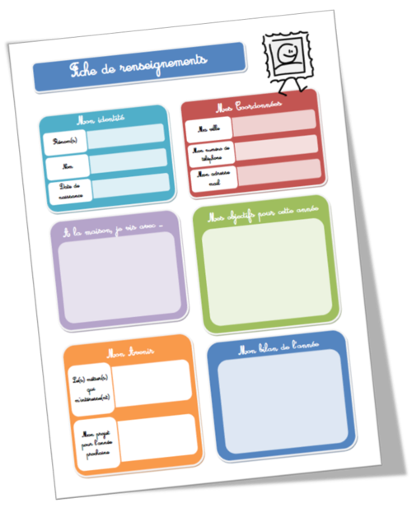
Certification en CCF
Des situations de formation et d’évaluation
Deux lieux de formation
AI
BAC
bilan intermédiaire formalisé
Positionnement définitif par l’équipe
bilan terminal
année 1
année 2
année 3
notation Ux
Attestation de compétences
/
LSL
situation de formation
bilan entreprise
Le nombre de bilan intermédiaire est à adapter par les équipes pour un suivi personnalisé de l’apprenant

Slide 26
RENOVATION DES REFERENTIELS
DE LA FILIERE CARROSSERIE
La certification en blocs de compétences
Jérôme Blanc - IEN

